Slide 1
§6.3 Winst of verlies?
In deze PowerPoint-presentatie leer je:
hoe je de brutowinst en nettowinst uitrekent
wat het verschil is tussen verkoopprijs en consumentenprijs
welke btw-tarieven er zoal zijn
© Noordhoff Uitgevers 2015

Slide 2
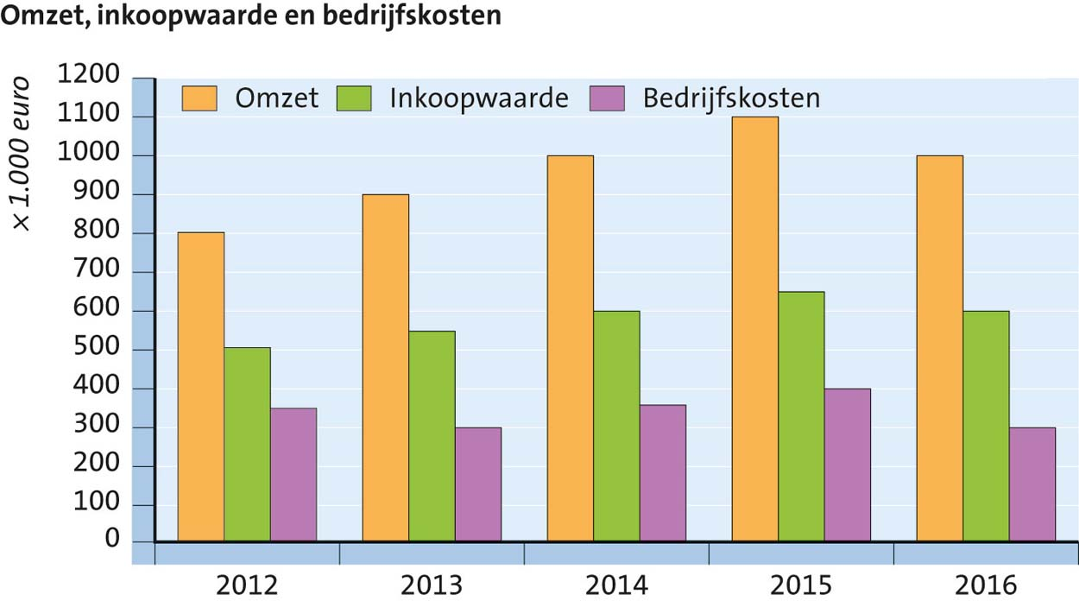
§6.3 Winst of verlies?
© Noordhoff Uitgevers 2015

Slide 3
Brutowinst
Een bedrijf kan alleen bestaan door producten te verkopen.
Omzet of verkoopopbrengst :
het totaalbedrag dat het bedrijf ontvangt door de verkoop van producten.
De hoogte van de omzet wordt bepaald door de afzet en de verkoopprijs:
Omzet = afzet x verkoopprijs
Inkoopwaarde:
het totaalbedrag dat een bedrijf uitgeeft aan de inkoop van producten
Inkoopwaarde = afzet x inkoopprijs
Brutowinst:
als je van de omzet de inkoopwaarde afhaalt, houd je de brutowinst over
Brutowinst = omzet - inkoopwaarde
afzet = het aantal
verkochte producten

Slide 4
Brutowinst
Opgave:
Een fietsenwinkel verkoopt deze week 15 fietsen met een gemiddelde verkoopprijs van € 1250,-.
De gemiddelde inkoopprijs van deze fietsen is € 750,-
→ bereken de brutowinst van deze week van de winkel
Antwoord:
Omzet
Inkoopwaarde -
Brutowinst
15 x 1250 = € 18.750
15 x 750 = € 11.250
€ 7.500

Slide 5



Nettoresultaat
Van de brutowinst moeten alle bedrijfskosten nog af!
Voorbeelden van bedrijfskosten:
loonkosten, reclamekosten, de huur of de hypotheek van het gebouw, verzekeringspremies en de jaarlijkse afschrijving van de kapitaalgoederen
Wat na aftrek van de bedrijfskosten overblijft van de brutowinst, is het nettoresultaat.
Dat kan een nettowinst of nettoverlies zijn.
Nettoresultaat = brutowinst - bedrijfskosten

Slide 6
Nettoresultaat
Kortom:

Slide 7
Brutowinstmarge
Om als ondernemer winst te maken, moet je bij de inkoopprijs van het product dat je verkoopt een bedrag optellen.
Daar kun je de bedrijfskosten van betalen. En de rest is dan nettowinst.
Dit bedrag dat je bij de inkoopprijs optelt is de brutowinst per product ook wel brutowinstmarge genoemd
Dus de inkoopprijs plus de brutowinstmarge is de verkoopprijs
Oftwel: verkoopprijs = inkoopprijs + brutowinstmarge
De brutowinstmarge wordt meestal uitgedrukt als percentage van de inkoopprijs
Maak nu opgave 21a op blz. 186Verkoopprijs = inkoopprijs + brutowinstmarge

Slide 8
Verkoopprijs
verkoopprijs = inkoopprijs + brutowinstmarge
de inkoopprijs is 100%
% van de inkoopprijs
Verkoopprijs exclusief btw, dus zonder btw

Slide 9
Btw
Belasting toegevoegde waarde of omzetbelasting.
Dit is een belasting die de overheid heft op de verkoop van goederen en diensten.
Meestal geldt het hoge btw-tarief van 21%
Op levensmiddelen, boeken en sommige diensten, zit het lage btw-tarief van 9%.
Een ondernemer moet van de overheid deze btw bij zijn verkoopprijs optellen!
Deze verkoopprijs inclusief btw is de consumentenprijs. Dat is dus de prijs die je als klant in de winkel betaalt
Dus: consumentenprijs = verkoopprijs + btw
Maak nu opgave 27a op blz. 187

Slide 10
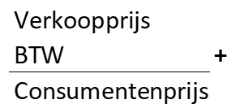
Consumentenprijs
consumentenprijs = verkoopprijs + btw
de verkoopprijs excl. btw is 100%
9% of 21 % van de verkoopprijs
dit is de verkoopprijs inclusief btw
Een winkelier moet de ontvangen btw zelf weer betalen aan de Belastingdienst.
Omdat bedrijven niets aan de btw verdienen, moet je bij winstberekeningen altijd uitgaan van de bedragen exclusief (zonder) btw.

Slide 11
Prijs berekenen
Verkoopprijs = inkoopprijs + brutowinstmarge
Consumentenprijs = verkoopprijs + btw

